Slide 1
Ing. Petr Nepustil
16. Dubna 2019

Slide 2
Představení K-NET
>125000 dokončených úloh
25 let na trhu
4 pobočky
3 cloudová centra v ČR
IT Projekty
IT Technologie
IT Provoz

Slide 4
Výsledky analýz
Zpracováno více než 120 analýz z toho více než 30 na školách
Realizováno 7 projektů IROP V46
Realizace vzdělávacích aktivit a podpory pedagogů na školách
Vzdělávací seriály a videotipy – Youtube K-NET

Slide 5
Žák se z pětkaře
stal jedničkářem

Slide 6
Problém školní sítě
Plochá síť
Přístup k Wifi školy ze soukromých zařízení
Síť bez autorizace
Počítače bez přihlášení nebo s velmi slabou autorizací

Slide 7
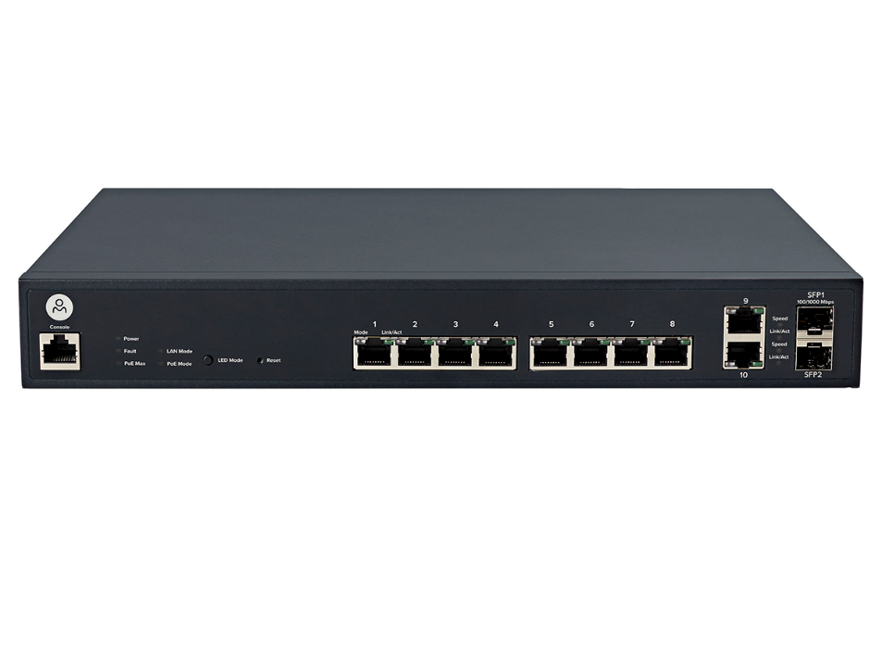
Konfigurace VLAN
Pořízení switchů s managementem
Konfigurace VLAN – oddělení sítě
Žák
Pedagog
Administrativa
Host
…

Slide 8
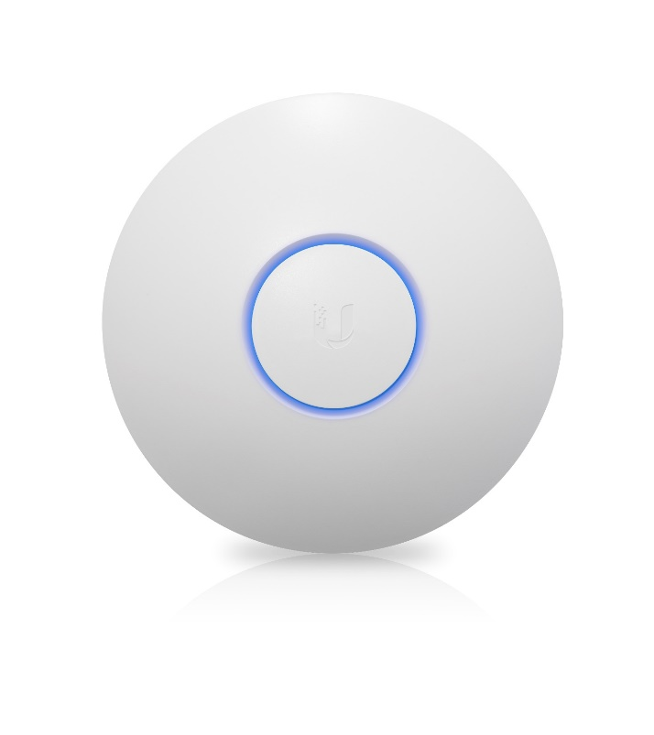
Konfigurace Wifi sítě
Pořízení řiditelných AP
Konfigurace sítí s podporou VLAN
Žák
Pedagog
Administrativa
Host
…

Slide 9
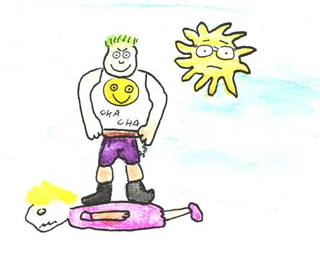
Kyberšikana

Slide 10
Problém školní sítě
Do školní sítě se uživatelé nehlásí
Uživatele Wifi sítě je možné dohledat maximálně podle zařízení
Přístup k internetu není monitorován

Slide 11
Konfigurace centrální autorizace
Nasazení centrální autorizace do sítě
Microsoft AD
LDAP
Radius server
Přihlašování uživatelským jménem k PC
Případně do Wifi sítě

Slide 12
Webový filter

Slide 13
Monitoring sítě

Slide 14
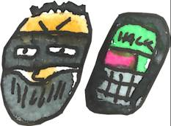
Ztráta citlivých údajů

Slide 15
Problém školní sítě
Ke komunikaci mezi pedagogy se využívají jejich soukromé e-maily
K ukládání souborů a fotografií se využívají veřejně dostupná úložiště
Absolutní ztráta kontroly nad některými osobními údaji a citlivými dokumenty

Slide 16
Školní e-maily a úložiště
Využití dostupných služeb zdarma pro školy
E-mailový server
Sdílené úložiště
Kancelářské aplikace
Školní přístupy pro pedagogy i žáky
Napojení na školní síť a školní doménu

Slide 17
Školní vzdělávací portál
Výukové materiály pod jednou střechou
Možnost testování a e-learningu

Slide 18
Požár v serverovně

Slide 19
Problém školní sítě
Zálohování je prováděno skriptem na vedlejší úložiště
Minimální ochrana proti kriptovirům
Problém se zálohou v případě živelné katastrofy
Zálohy jsou odnášeny na USB flash domů

Slide 20
Správa PC ve škole
Komplexní zálohování dat i systémů
Inkrementální zálohování - verze
Archivace na externí úložiště
Zálohování do cloudu

Slide 21
Zálohování a monitoring
Komplexní monitoring sítě
Hlášení chyb síťových prvků i systémů
Teplotní, kouřová a jiná čidla
Možnost dohledu 24x7

Slide 22
Instalace nežádoucích programů

Slide 23
Problém školní sítě
Není žádná centrální správa PC ve škole
Není evidence programů ani PC HW
Nejsou nastavené politiky pro využití přenosných zařízení
Není žádná evidence změn HW a SW v učebnách

Slide 24
Správa PC ve škole
Kompletní HW a SW inventory
Evidence všech změn
Statistiky využívání
Politiky využití přenosných zařízení
E Safety

Slide 25
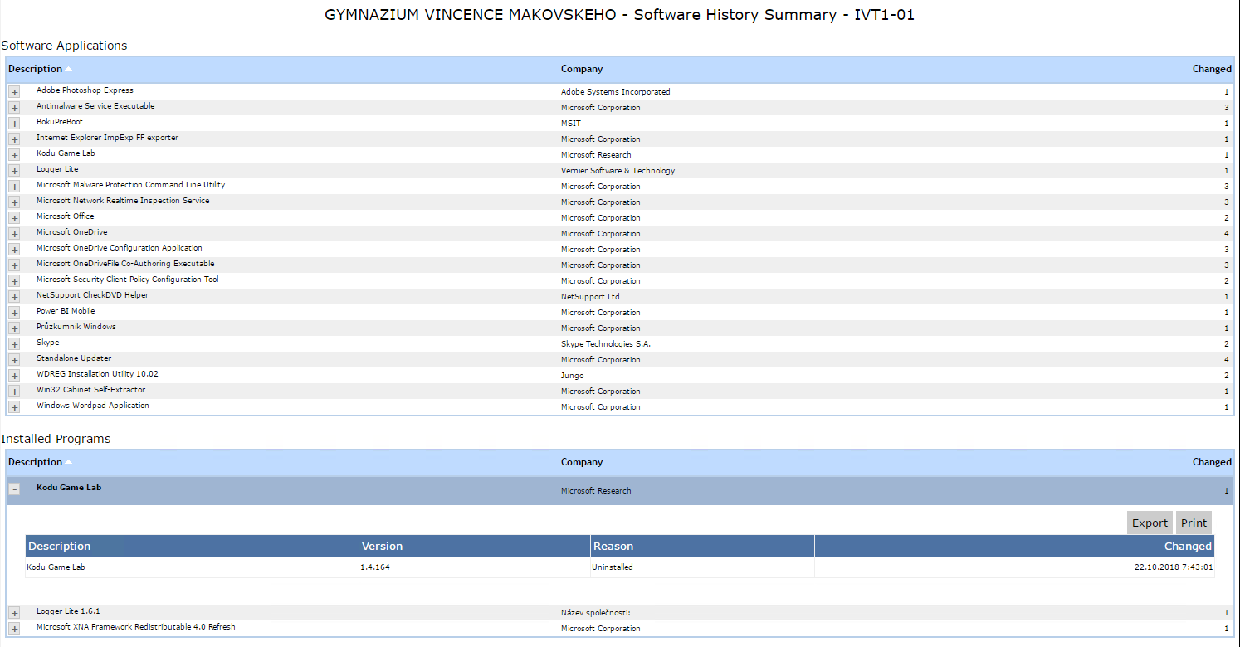

Slide 26
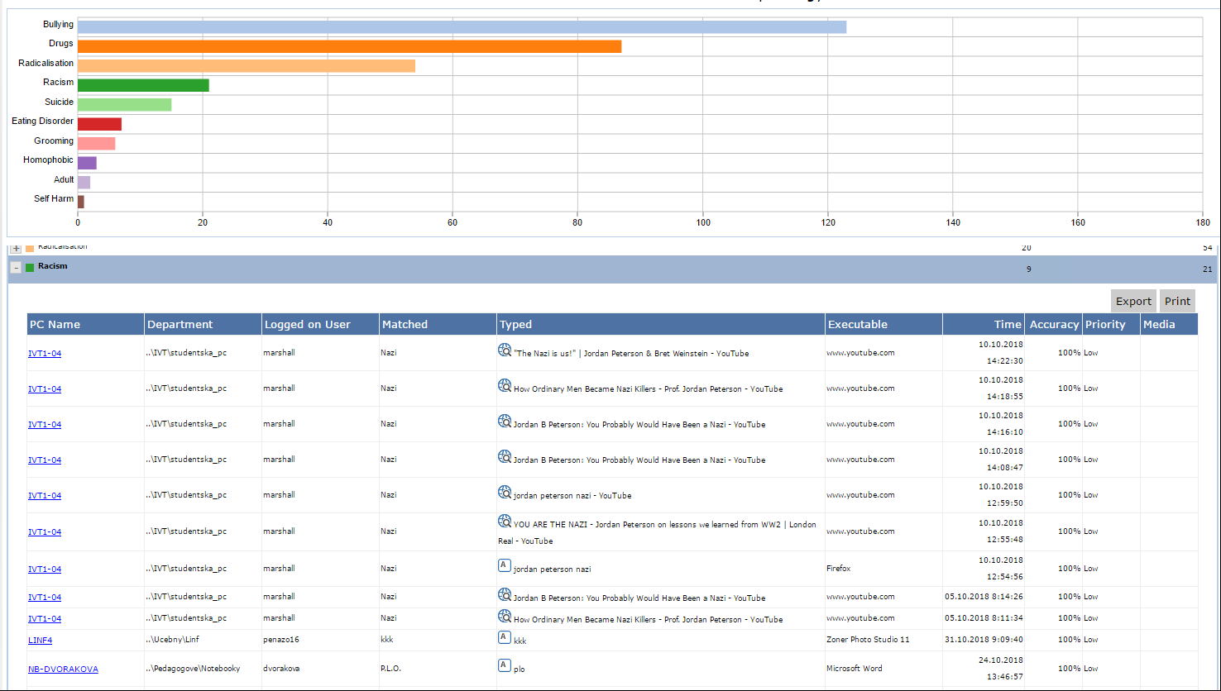

Slide 27
Správa PC ve škole
Kompletní správa PC učebny
Ovládání žákovských zařízení
Blokování aplikací a webů
Testovací rozhraní
Ovládání audio

Slide 29
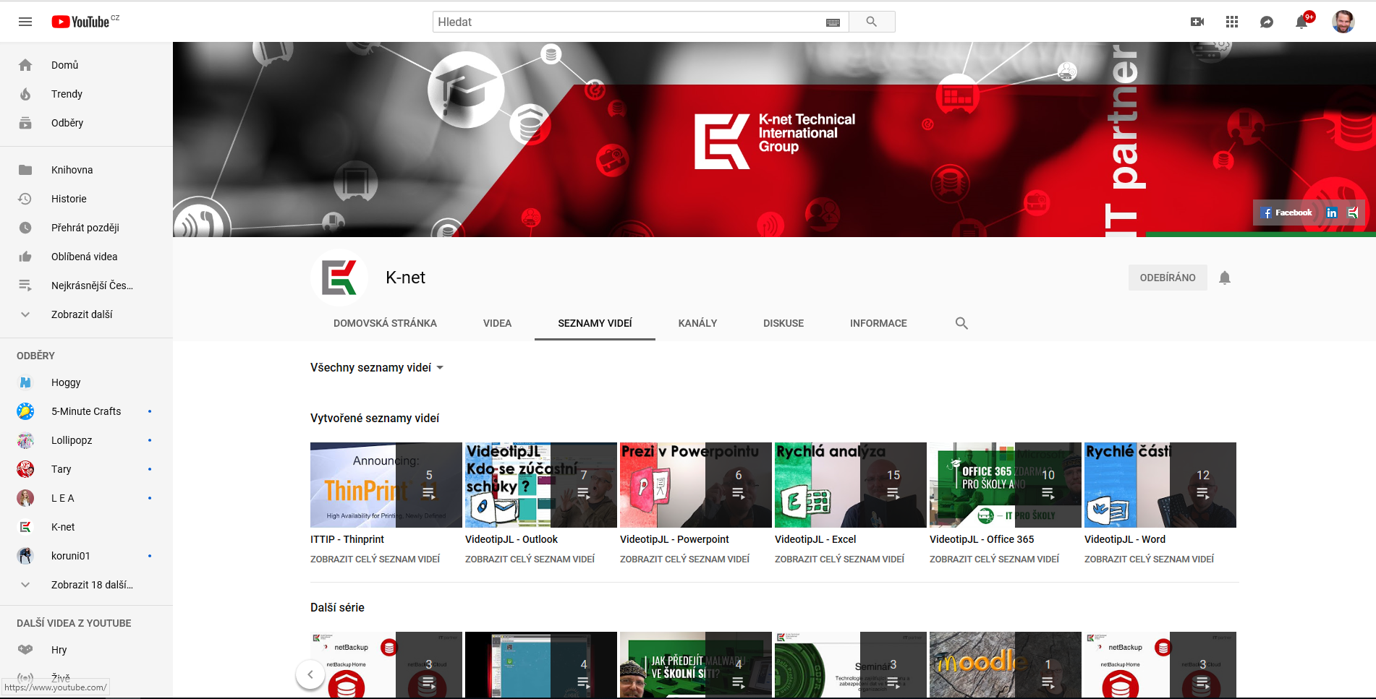
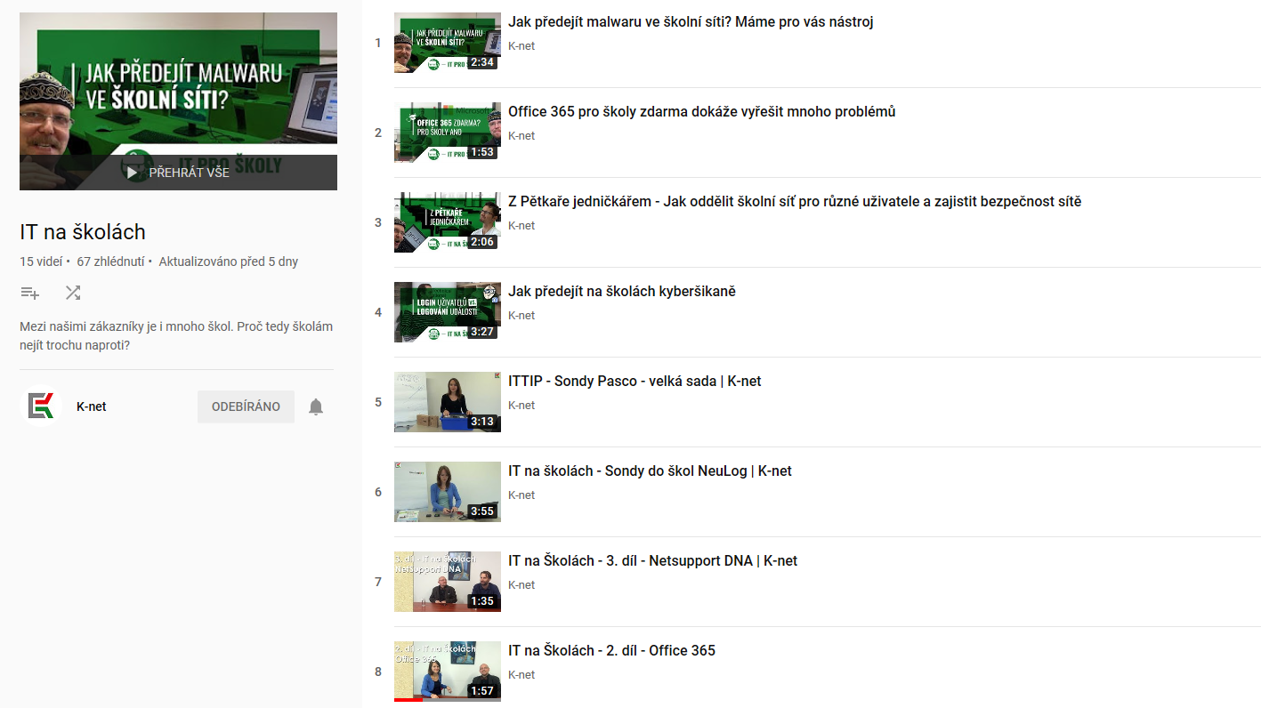
Vzdělávací videa
https://www.k-net.cz/projekty-vyzvy/it-pro-skoly/
pomoc-se-skolni-infrastrukturou
https://www.youtube.com/user/Ittoys1/playlists

Slide 30
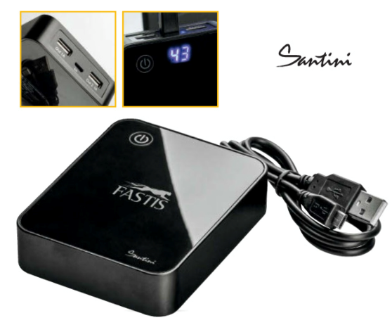
Přednáška na konferenci
Správa a využití mobilní učebny z pohledu učitele
Středa 11:00 – 11:20 Aula (2. poschodí)
Využití programu NetSupport School pro ovládání učebny
Centrální spuštění programu
Centrální distribuce projektových souborů
Rychlé otázky (ankety) na studenty
Tvorba testů, jejich distribuce a vyhodnocení
Anketa se soutěží o ceny po skončení přednášky

Slide 31
Workshop na konferenci
Správa mobilní učebny z pohledu správce
Středa 16:00 – 16:45 učebna matematiky (2. poschodí)
Využití programu NetSupport DNA pro sběr informací o koncových stanicích
Historie změn na počítačích
Autorizace USB zařízení
Automatický síťový deployment aplikací
Automatická reinstalace počítačů v učebnách
Jak na aktualizace operačních systémů a aplikací v učebnách
Anketa se soutěží o ceny po skončení workshopu

